Slide 1


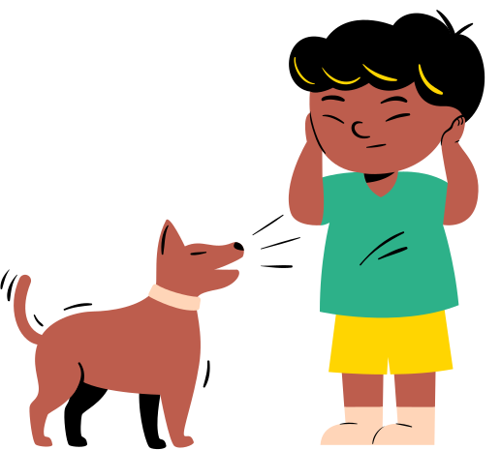
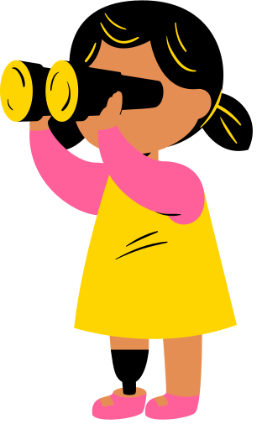
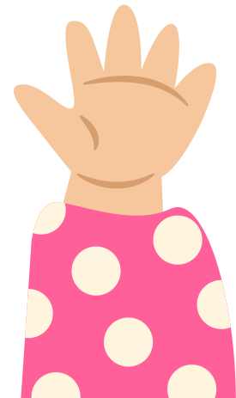

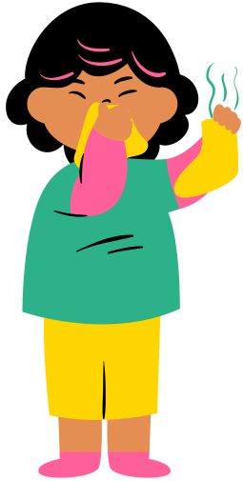
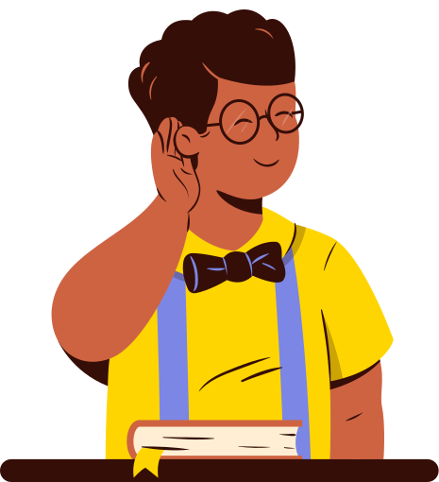
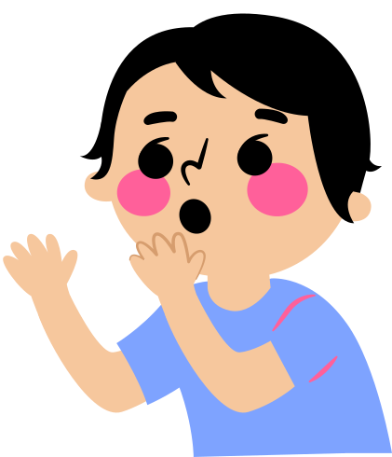
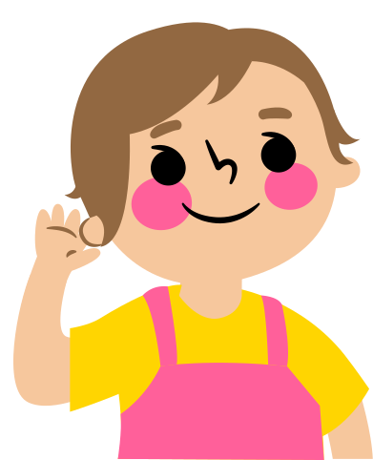
Constitucional Law

Slide 2



TERCER PERIODO
SESIÓN 1

Slide 3

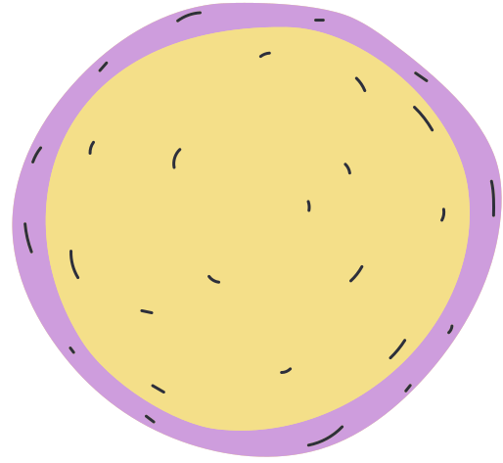

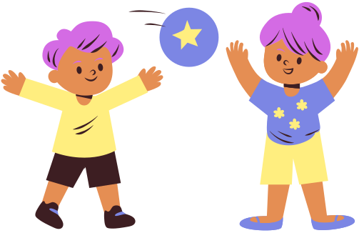
PROPÓSITO:
Comprendo qué son los derechos, identificando algunos de ellos como parte de mi vida diaria, mediante ejemplos concretos y conversación guiadas, para valorar la importancia de ser respetados, protegidos y tratados con igualdad.

Slide 4
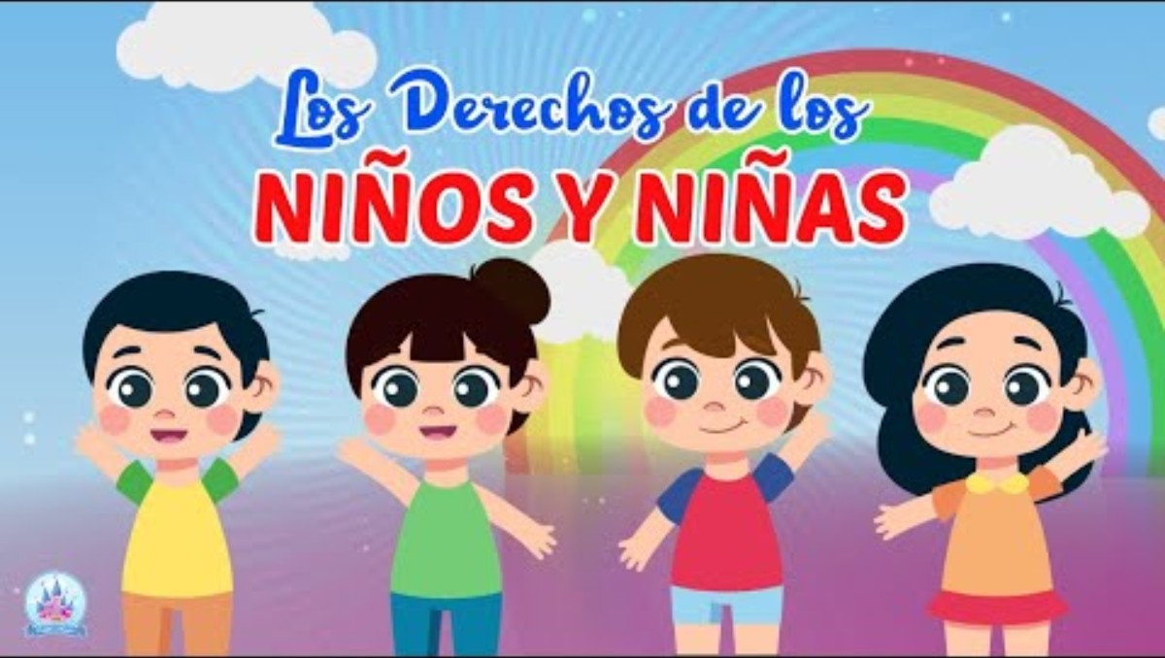

Slide 5

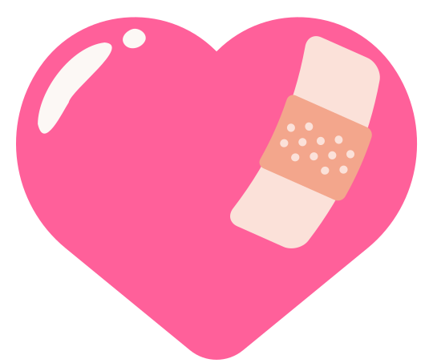
ACTIVADOR COGNITIVO:
Conversación inicial: Después de ver el video Los Derechos de los niños se realizan las siguientes preguntas:
– ¿Qué cosas necesitas para estar bien y ser feliz?
– ¿Sabías que eso que necesitas se llama “derecho”?
– ¿Tú crees que todos los niños tienen derecho a jugar? ¿A comer? ¿A aprender?
-Se escriben en el tablero respuestas como: comer, jugar, aprender, ser escuchado, tener familia, tener casa.
Vocabulario en inglés:
Right (derecho)
Food (comida)
Home (hogar)
Play (jugar)
Love (amor)
School (escuela)

Slide 6

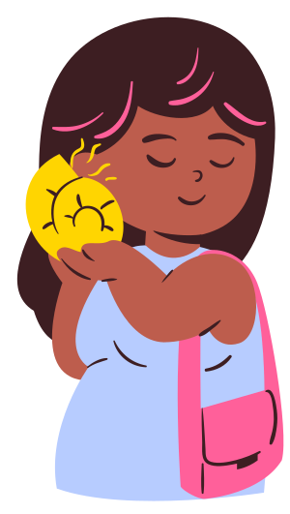
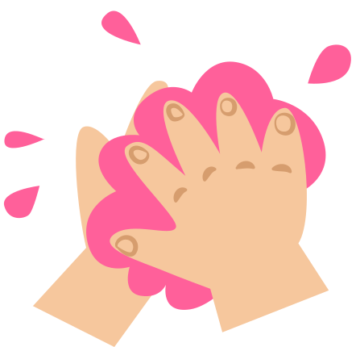
EXPLICACIÓN DEL TEMA
Concepto clave a escribir en el cuaderno:
“Los derechos son cosas que todos necesitamos para vivir bien, como amor, comida, casa, educación y salud.”
-La docente explica que los derechos son como reglas para protegernos y que todos los niños y niñas del mundo tienen los mismos derechos. Se mencionan ejemplos simples:
Derecho a tener una familia.
Derecho a aprender.
Derecho a ser cuidado y protegido.
Derecho a jugar y ser feliz.
Escriben en el cuaderno:
“I have the right to learn, play, eat and be loved.”
Traducción: “Tengo derecho a aprender, jugar, comer y ser amado.”
Se repite en voz alta, practicando pronunciación y comprensión.

Slide 7


Actividad en el cuaderno:
Actividad: “Mis derechos en dibujos”
Dibujan 3 cosas que son sus derechos: por ejemplo, su casa, su colegio, su familia o comida.
Escriben una frase sencilla bajo cada dibujo en español e inglés.
Ejemplos:
“Tengo derecho a jugar.” – I have the right to play.
“Tengo derecho a estudiar.” – I have the right to learn.
“Tengo derecho a una familia.” – I have the right to a family.

Slide 8
RETROALIMENTACIÓN
Se realiza una pequeña socialización con preguntas:
– ¿Cuál derecho te gustó más?
– ¿Por qué es importante que todos tengamos derechos?
– ¿Conoces a alguien a quien no le respeten sus derechos?
-Se aclara que los derechos son para todos, sin importar cómo seamos o de dónde vengamos.
CIERRE (5 min)
Juego: “Mi derecho favorito”
Cada estudiante dice en voz alta uno de sus derechos favoritos.

Slide 9
COMPROMISO:
Escribo cinco derechos distintos a los vistos en clase.

Slide 10
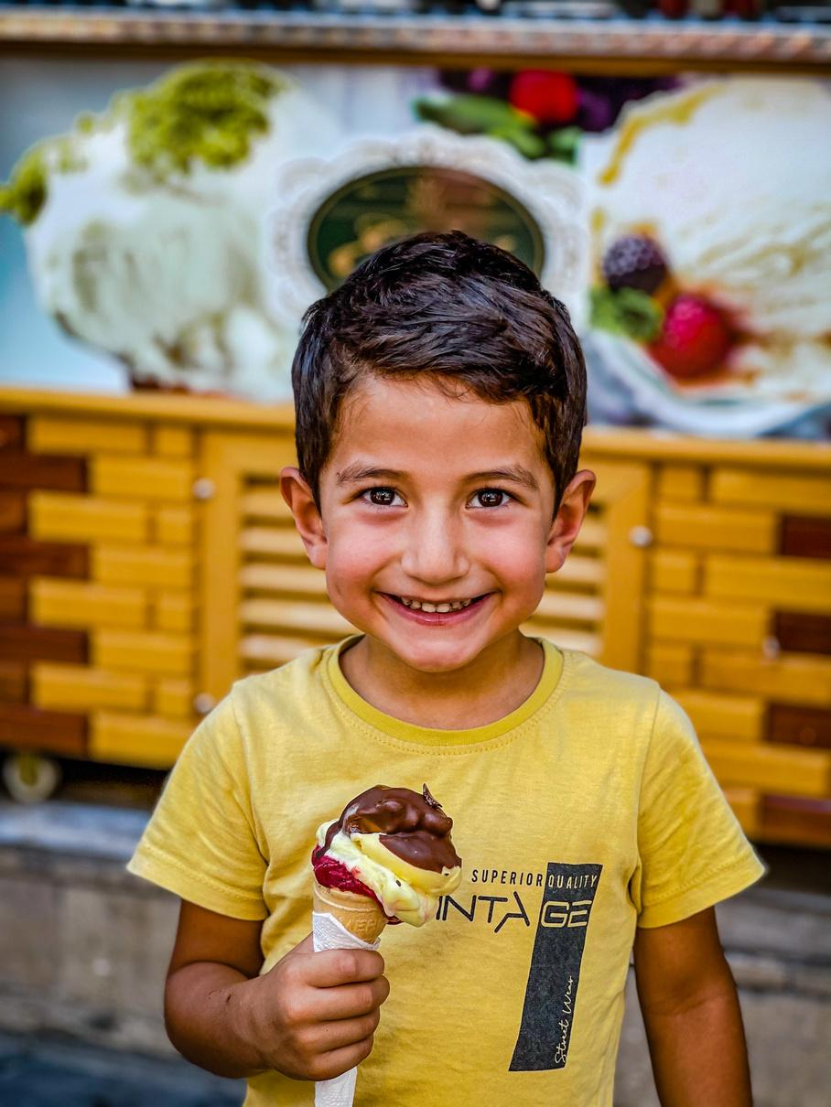
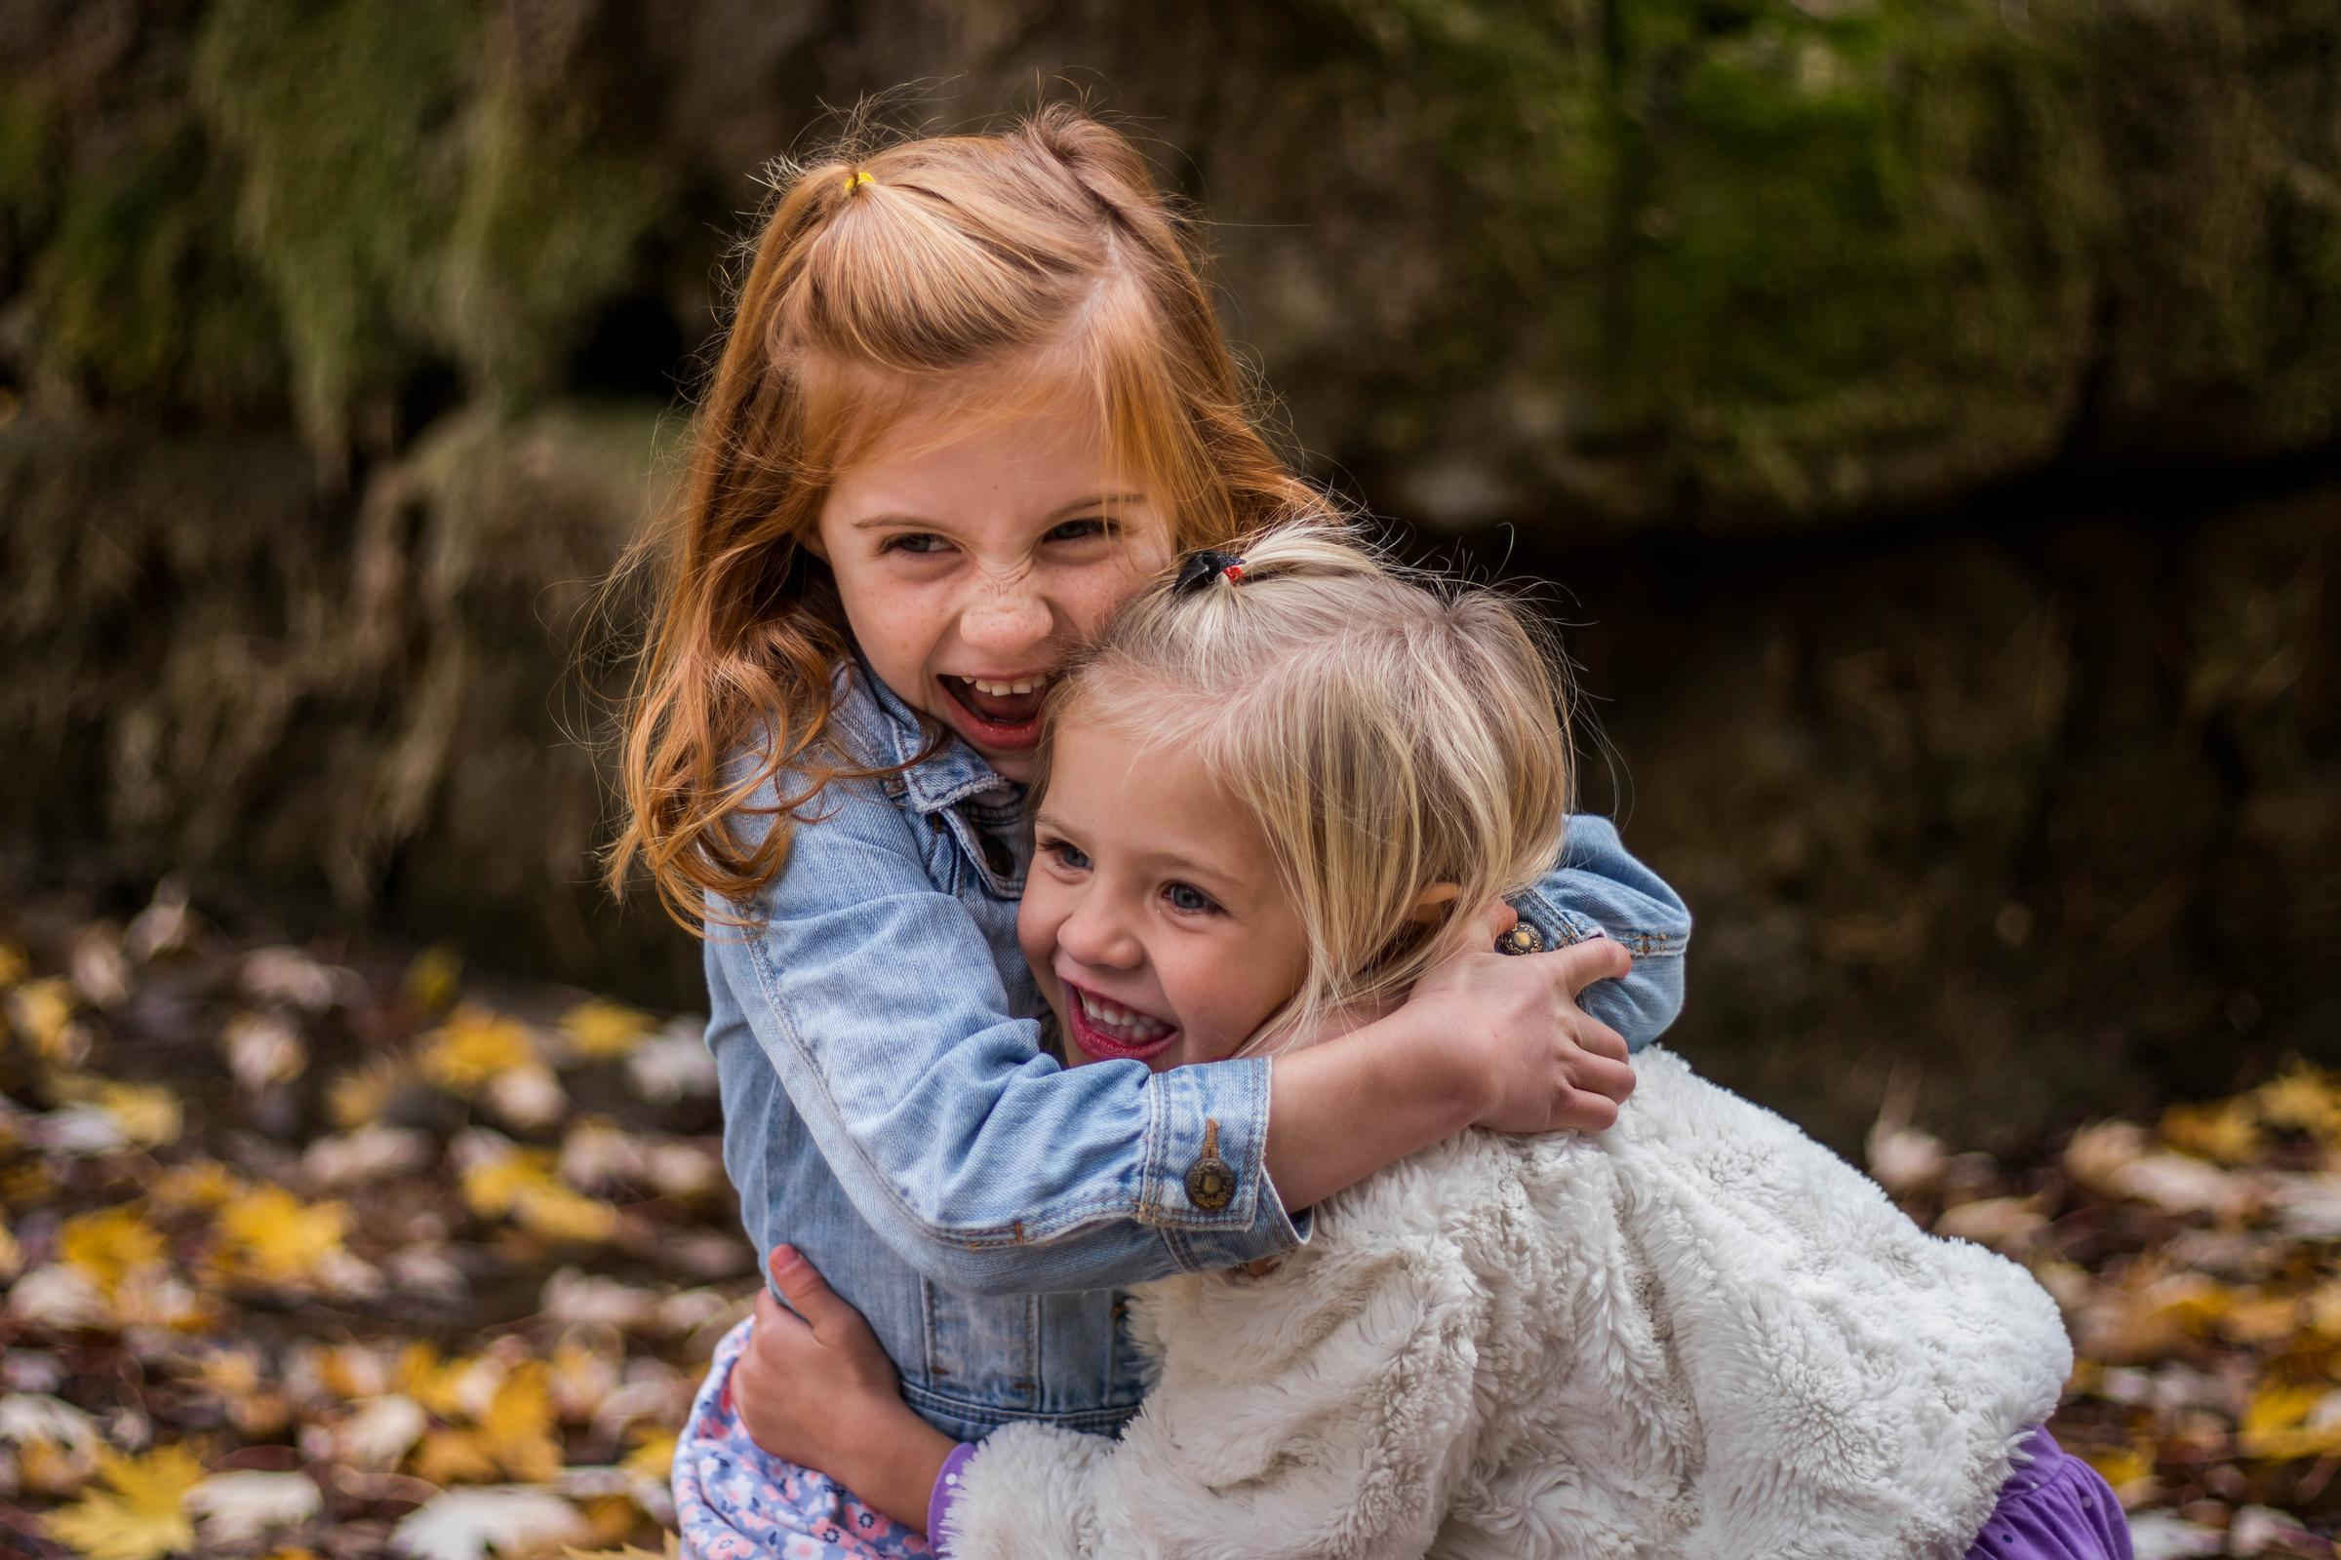



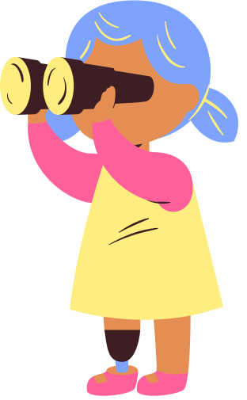
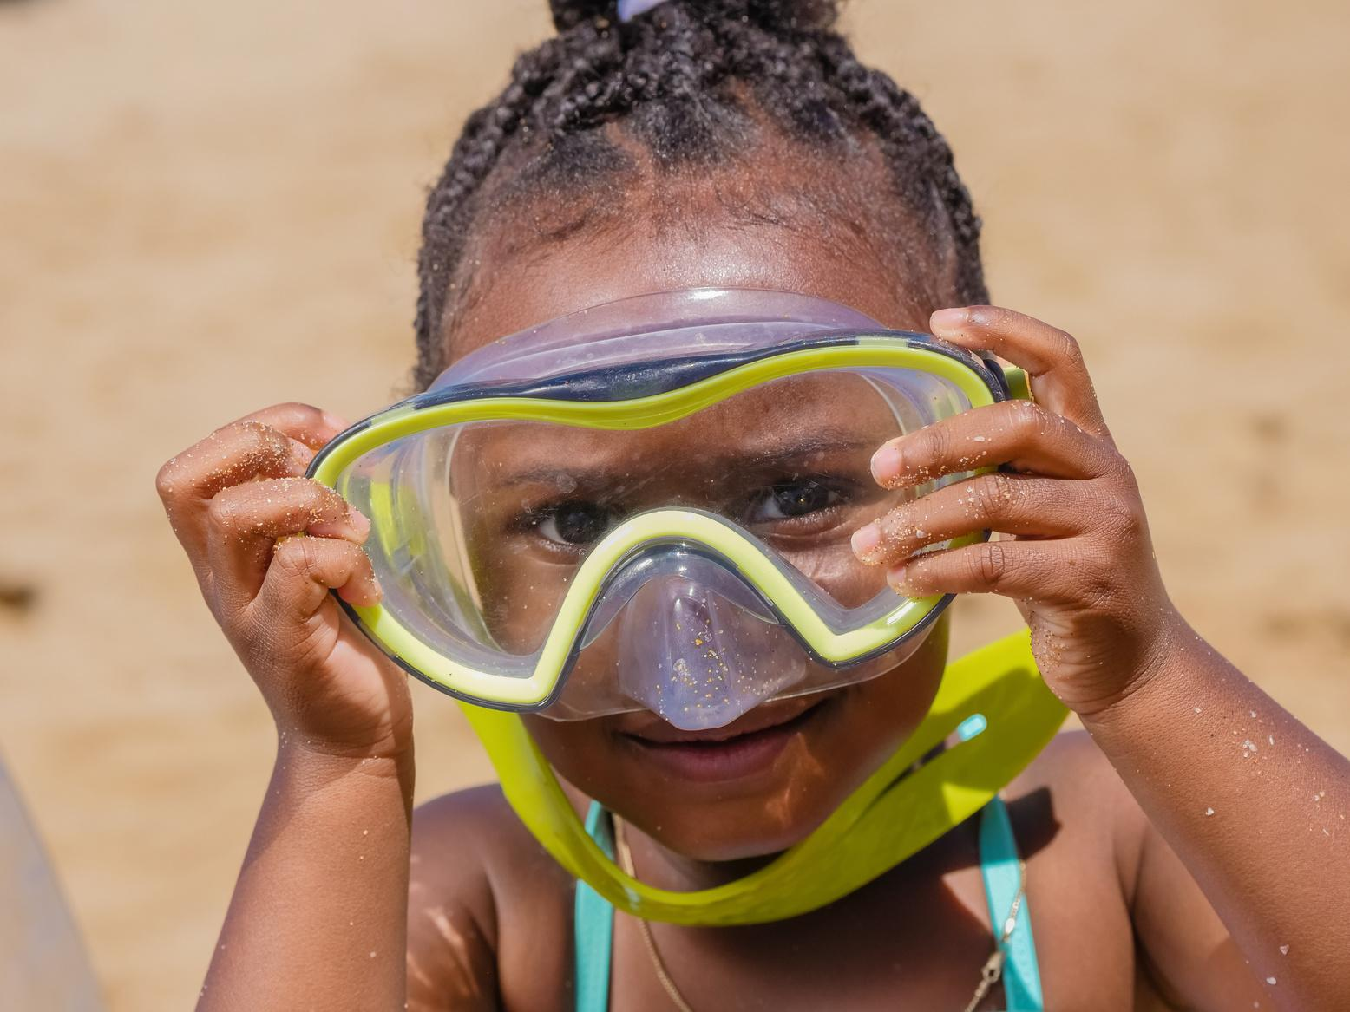
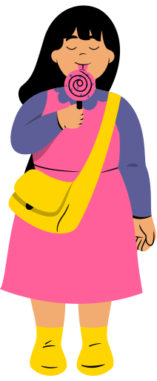

¡Eres genial!

